Slide 1

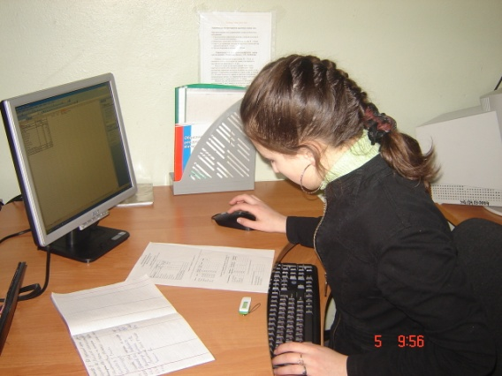
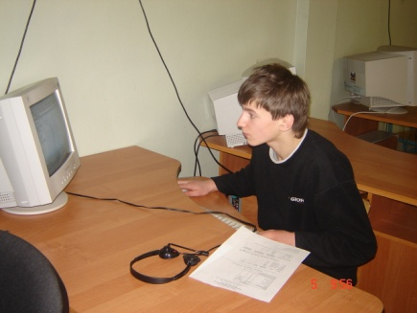
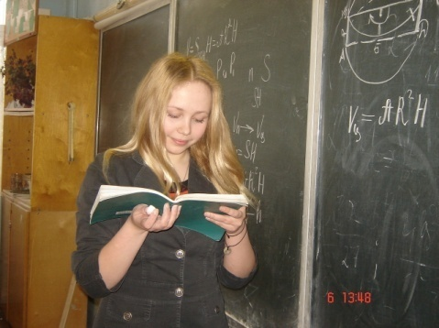
Использование ИКТ
на уроках математики

Slide 2
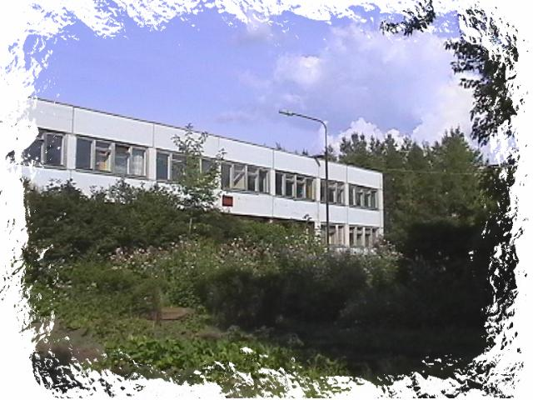
МОУ «Большеврудская средняя
общеобразовательная школа»
Методическая тема:
«Применение новых
информационных технологий
на уроках математики»
2010 год

Slide 3

Цель работы:
Целью применения компьютера на уроках математики является создание дидактически активной среды, способствующей продуктивной познавательной деятельности в ходе усвоения нового материала и развитию мышления учащихся.

Slide 4

Задачи
Формирование информационной и коммуникационной компетентности учащихся.
Развитие творческого мышления школьника на основе использования компьютера как универсального инструмента деятельности.
Обеспечение социальной адаптации учащихся через взаимодействие в едином мировом информационном пространстве.
Повышение качества обучения, формирование положительной учебной мотивации.

Slide 5
Направления работы
Направления работы по использованию информационных технологий
набор методических материалов
внедрение мультимедийных технологий
мониторинг ЗУН учащихся

Slide 6
Внедрение ИКТ осуществляется по направлениям:
создание презентаций к урокам;
работа с ресурсами Интернет;
использование готовых обучающих программ;
разработка и использование собственных авторских программ.

Slide 7
В процессе преподавания математики цифровые образовательные ресурсы использую в различных формах:
мультимедийные сценарии уроков (презентации);
готовые учебные и демонстрационные программы;
проектная деятельность;
исследовательская деятельность;
внеурочная деятельность.

Slide 8

Формы и место использования презентации
При изучении нового материала. Позволяет иллюстрировать разнообразными наглядными средствами. Применение особенно выгодно в тех случаях, когда необходимо показать динамику развития какого-либо процесса.

Slide 9
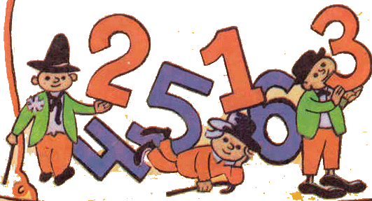
Формы и место использования презентации
При проведении устных упражнений. Дает возможность оперативно предъявлять задания и корректировать результаты их выполнения. Применение анимации позволяет продемонстрировать и правильные ответы для учащихся.

Slide 10
Формы и место использования презентации
При проверке фронтальных самостоятельных работ.
Обеспечивает наряду с устным, визуальный контроль результатов.
Математический диктант
Cамостоятельная работа

Slide 11
Математический диктант
I вариант
II вариант
5
10
=
7
1)
14
2
=
1)
:
:
21
12
21
8
15
45
22
33
=
14
24
:
16
=
9
2)
:
2)
25
35
15
25
15
10
5
25
=
3
3)
21
14
=
9
3)
:
:
51
153
5
80
15
32
8
2
3
9
=
2
:
=
12
4)
:
4)
65
130
3
13
39
1
3
8
=
3
5
5
9
=
5
5)
:
:
5)
:
:
4
8
9
4
8
6
10
6

Slide 12
Самостоятельная работа
1. Определи знак выражения:
а) -200 : (-50)∙3; б) -20 ·100 :5;
2. Выполни действия:
а) -50 :(-5)∙2; б) 12 :(-2 )·5;
3. Реши уравнение:
а) -3·5∙x=15; б) 4·(-2,5)∙у=-50;
·
·
·

Slide 13
Формы и место использования презентации
При проверке домашних работ. Методика аналогична методике, применяемой для самостоятельных работ.

Slide 14
Формы и место использования презентации
При решении задач обучающего характера.
Помогает выполнить рисунок, составить план решения и контролировать промежуточные и окончательный результаты самостоятельной работы по этому плану.

Slide 15
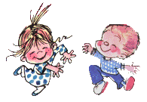
При использовании цифровых образовательных ресурсов на уроках математики можно отметить положительные моменты:
учет индивидуальных особенностей учащихся;
развитие творческих способностей школьников;
воспитание интереса к предмету;
обеспечение качественного усвоения программного материала;

Slide 16
Презентации
позволяют
ученику:
Наглядно
представить
учебный
материал –
84% учащихся
Сделать
урок более
интересным –
72% учащихся
Лучше понять
новый
материал
67% учащихся

Slide 17

Преимущества
использования
ИКТ
Активизируется познавательная
деятельность учащихся
Обучение становится более эффективным
Использование ИКТ способствует индивидуализации обучения

Slide 18
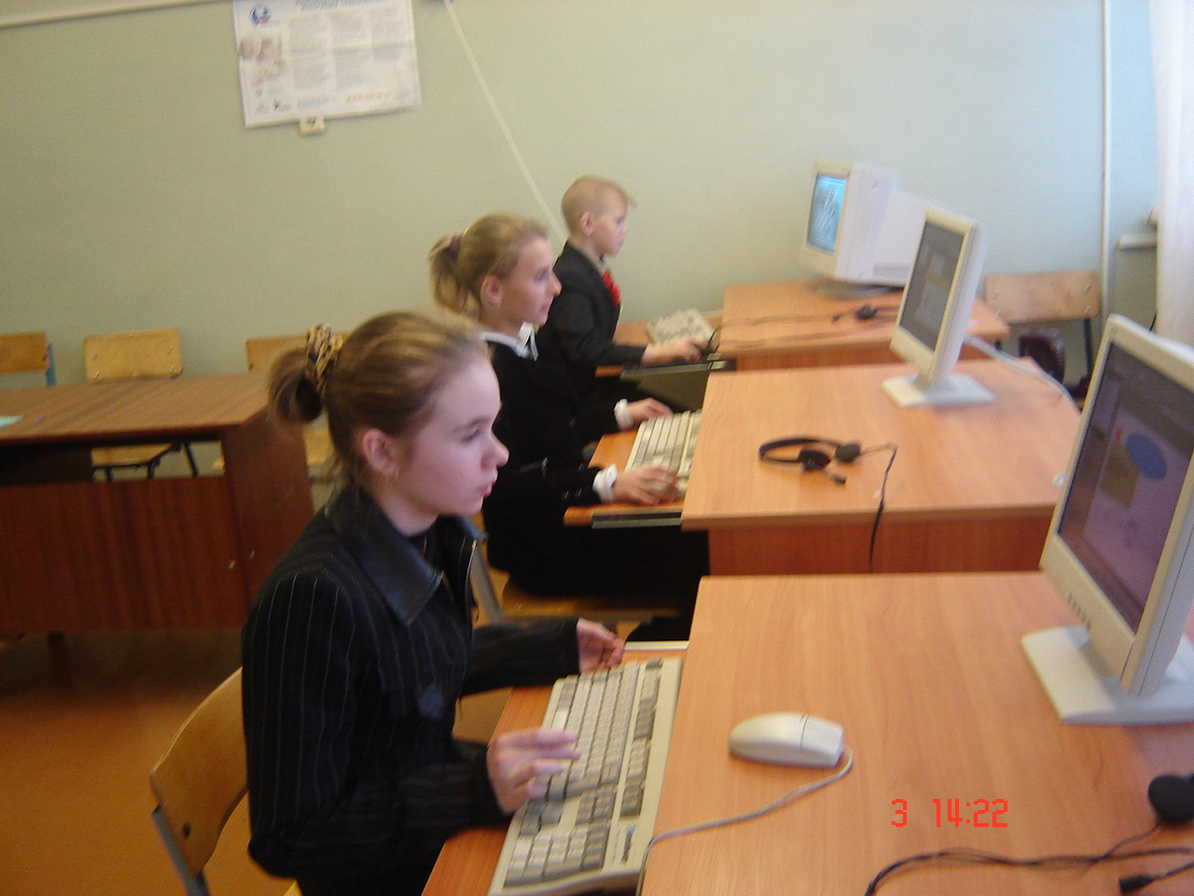
Повышается
мотивация обучения

Slide 19

Эффективность использования ИКТ
«Интересно!
Все понятно!
Классно!…»
«Почаще бы проводились уроки на компьютере!…»
«Я увидел то, что никогда не видел!…»

Slide 20
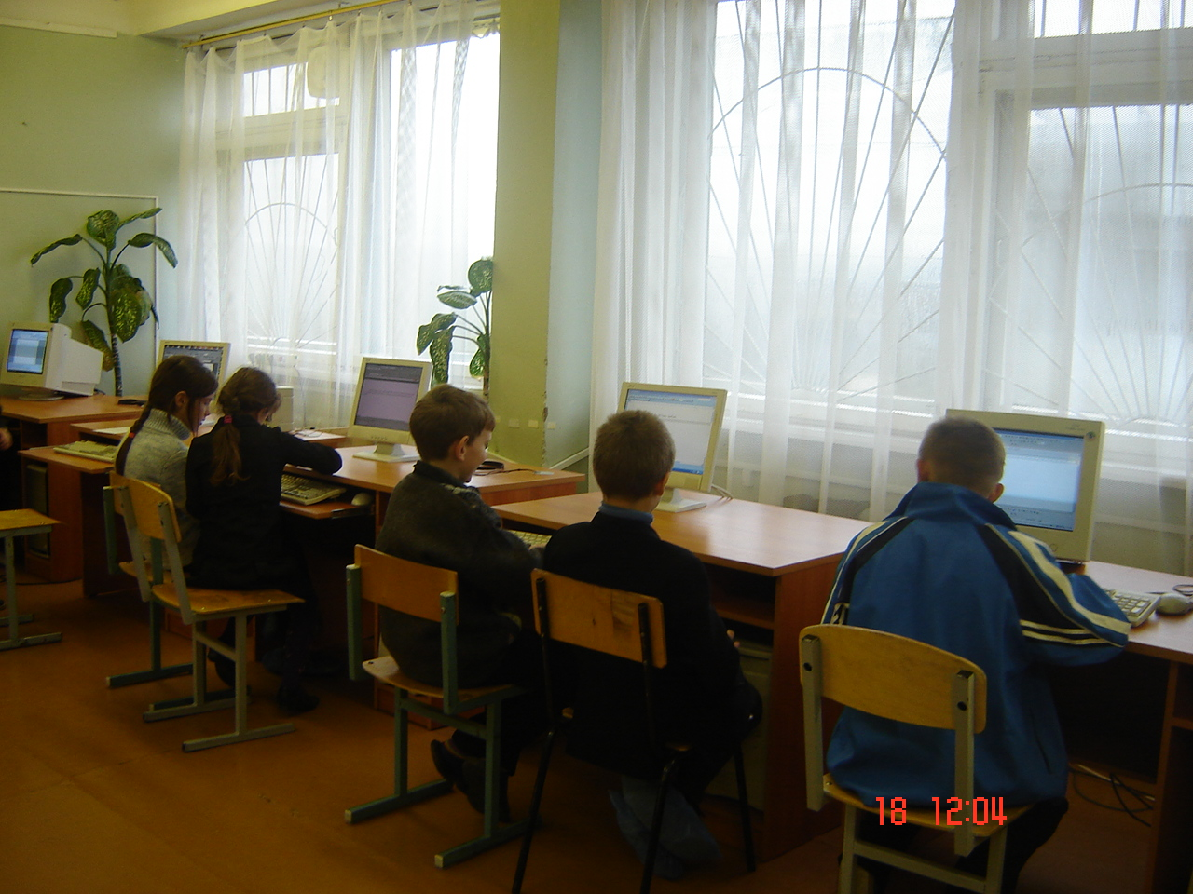
Сами учащиеся говорят, что эффективность упражнений, выполненных на компьютере, несравненно выше, чем традиционные.

Slide 21
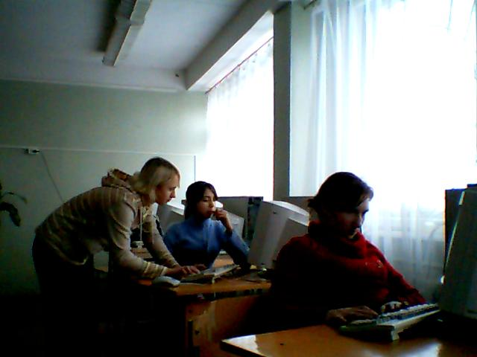
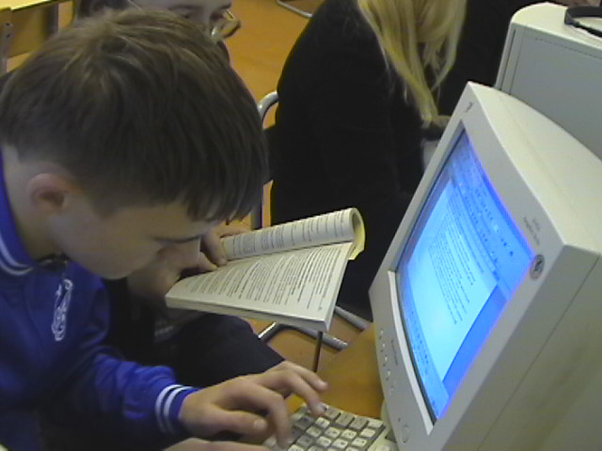
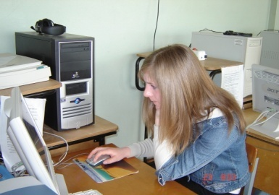
По результатам анкетирования учащихся в 2009-2010 учебном году:
100% учащимся нравится выполнять задания на компьютере. Основные положительные аспекты использования компьютера:
помогает в учебе – 62%;
содержит интересные задания – 89%;
за короткий промежуток времени можно выполнить большой объем работы – 74%.

Slide 22

"Все компьютеры в мире ничего не изменят без наличия увлечённых учащихся, знающих и преданных своему делу преподавателей, неравнодушных и осведомлённых родителей, а также общества, в котором подчёркивается ценность обучения на протяжении всей жизни".
Билл Гейтс

